Slide 1
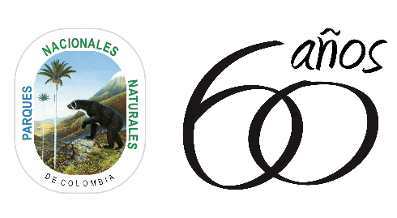
Conservación de Recursos Naturales y Culturales
Perspectiva CLIENTES/
COMUNIDAD
Minimizar las afectaciones generadas por el manejo inapropiado de residuos, sobre los sitios de importancia ecológica y cultural aportando al mejoramiento del estado de conservación del área protegida y al bienestar de las comunidades.
Ordenar de manera conjunta entre la autoridad ambiental y las autoridades tradicionales el uso y aprovechamiento responsable de los recursos hidrobiológicos y pesqueros, favoreciendo el manejo, la conservación, la recuperación de las poblaciones y la productividad pesquera.
Posicionar el área protegida como un escenario de conservación, protección y de conectividades socio-ecosistémicas esenciales para el desarrollo de diferentes poblaciones biológicas y las comunidades wayuu, mediante la implementación de acciones conjuntas orientadas al ordenamiento territorial y el ejercicio de la autoridad ambiental entre el área protegida y las autoridades tradicionales.
Perspectiva PROCESOS
Reglamentar los usos que hacen las comunidades al interior del área protegida, con una visión étnica que construya corresponsabilidad en el aprovechamiento de recursos naturales, preserve la biodiversidad y conserve los espacios destinados para uso tradicional sostenible.
Seguimiento y monitoreo conjunto del área protegida y los problemas que los afectan, a partir de la implementación del programa de monitoreo y los perfiles de proyectos de investigación, con el fin de que los resultados obtenidos sean tenidos en cuenta en la toma de decisiones para el manejo.
Generar información de línea base acerca del estado actual de los ecosistemas y sus servicios, especies asociadas, prácticas tradicionales de las comunidades wayuu y las presiones que las afectan, para que los resultados obtenidos sean incorporados en el manejo del área protegida,
Perspectiva APRENDIZAJE Y CRECIMIENTO
Perspectiva FINANCIERA
Fortalecer la capacidad técnica y operativa del equipo del área protegida para el cumplimiento de su misión institucional.
Promover el desarrollo de alternativas responsables asociadas a prácticas tradicionales y culturales de las comunidades, mediante la articulación con actores estratégicos que contribuyan a la conservación, uso y manejo responsable de los recursos del área protegida.

